Slide 1
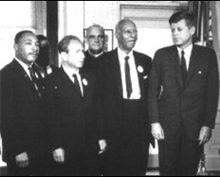
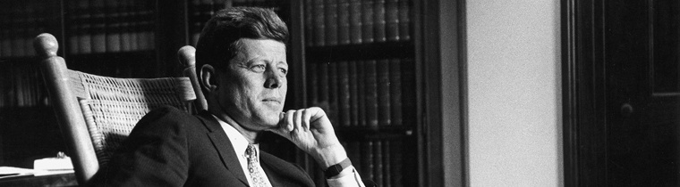
John Fitzgerald Kennedy
Janja Resnik Ličen 9.b

Slide 2
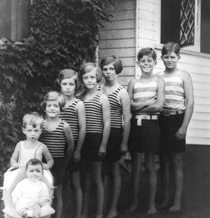
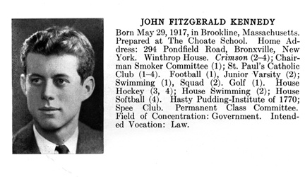
Življenje 1/2
Rose Fitzgerald Kennedy, Joseph Patrick Kennedy
29. 5. 1917, Brookline, Massachussets
John Francis Fitzgerald, župan
2. iz med 9 otrok
Irski sorodniki
Choate – Connecticut (internat)
1936 – Harvard
1937 – VB (oče ambasador)
1940 - diplomiral

Slide 3
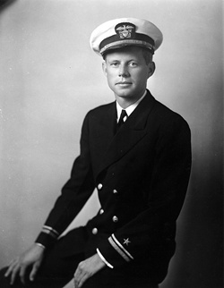
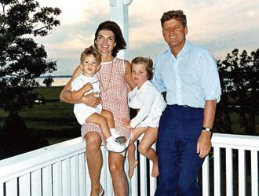
Življenje 2/2
Mornarica, poročnik
Južni Pacifik, ladja PT-109, ust. jap. ladij
2. 8. 1943 – jap. ladja
Smrt brata -> usmerjenost v politiko
1953 - Jacqueline Lee Bouvier
3 otroci: Caroline B. K., JFK Jr., Patrick B.K.

Slide 4
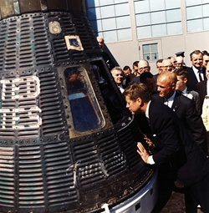
Politika
1952 – Senat ZDA
8. 11. 1960: izvoljen
35. predsednik ZDA: 20. 1. 1961, pri 43 letih najmlajši
"Ask not what your country can do for you, ask what you can do for your country“
Želel le napredek v svetu
The New Frontier, Peace Corps
Projekt Apollo
"One hundred years of delay have passed since President Lincoln freed the slaves, yet their heirs, their grandsons, are not fully free"

Slide 5
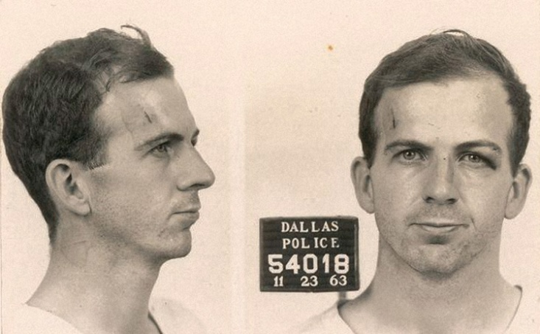
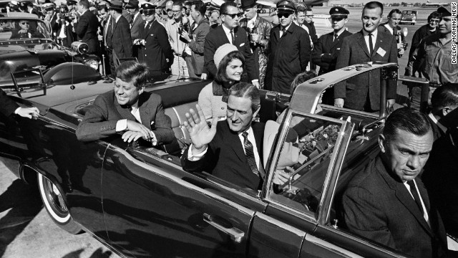
Smrt
22. 11. 1963 – atentat, Dallas, Texas
Lee Harvey Oswald – 24. 11. Jack Ruby -> nepojasnjen namen atentata
Množična žalost – Washington
CIA prizna – David Robarge izda dokaze (2013)
John McCone (tak. vodja CIA) – prikrival dokaze

Slide 6
Hvala za vašo pozornost!
https://www.youtube.com/watch?v=P74Q2NUBmGk&t=167s

Slide 7
Viri
Knjižni:
RAZPOTNIK, Jelka, SNOJ Damjan. Raziskujem preteklost: učbenik za zgodovino v 9. razredu osnovne šole. Ljubljana: Rokus Klett. 2015. Str. 59.
CINCOTTA, Howard (ur.). Oris ameriške zgodovine. Informacijska agencija Združenih držav Amerike. 1950. Str. 305, 306.
Spletni:
https://www.jfklibrary.org/JFK/Life-of-John-F-Kennedy.aspx
http://www.politico.com/magazine/story/2015/10/jfk-assassination-john-mccone-warren-commission-cia-213197?curator=MediaREDEF
http://www.anonews.co/jfk-cia-admits/

